Slide 1




Bài 8:
TIẾT KIỆM
(Tiết 1)
I.KHỞI ĐỘNG

Slide 2



THẨM THẤU ÂM NHẠC
Em hãy cùng các bạn nghe/ hát bài hát "Đội em làm kế hoạch nhỏ" (sáng tác: Phong Nhã).
Em có suy nghĩ gì về ý nghĩa của hoạt động "làm kế hoạch nhỏ" của các bạn thiếu niên trong bài hát?

Slide 3

Ý nghĩa của hoạt động "làm kế hoạch nhỏ" của các bạn thiếu niên trong bài hát:
- Bài hát nói về phong trào làm kế hoạch nhỏ của đội Thiếu niên Tiền phong Hồ Chí Minh.
THẨM THẤU ÂM NHẠC
→Có nhiều ý nghĩa trong việc giáo dục đức tính tiết kiệm của học sinh, sử dụng những vật liệu phế thải như: giấy vụn, chai, lọ tái chế thành đồ dùng mới, giảm ô nhiễm môi trường

Slide 4
Bài 8:
TIẾT KIỆM
II.
KHÁM PHÁ

Slide 5




1. Tiết kiệm và biểu hiện của tiết kiệm
* Thế nào là tiết kiệm?

Slide 6

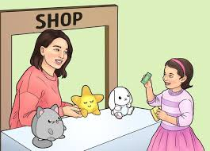
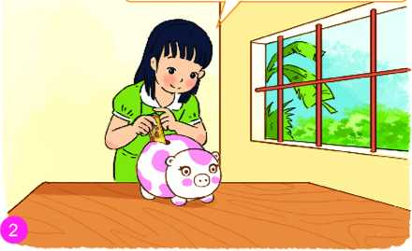
ĐỌC CÂU CHUYỆN
Mấy hôm nay, em Trang bị bệnh khiến cả nhà ai cũng lo lắng. Bố đi làm xa, mẹ lúng túng vì thiếu tiền chữa bệnh cho em, Hải mở tủ lấy ra một chiếc hộp nhỏ đưa cho mẹ và nói:
— Mẹ cầm lấy tiền để mua thuốc cho em ạ!
Mẹ ngạc nhiên hỏi:
— Tiền ở đâu mà con có vậy?
Hải nhỏ nhẹ nói:
— Tiền con bán giấy vụn, chai lọ, tiền được mừng tuổi,... con đều cất vào hộp để mua xe đạp nhưng việc chữa bệnh cho em cần thiết hơn ạ!
Mẹ mỉm cười khen Hải:
— Con ngoan quá, còn nhỏ đã biết tiết kiệm, thương bố mẹ, thương em.

Slide 7

PHIẾU BÀI TẬP
Hãy kể những hành động, việc làm của Hải?
............................................................................................................................................................................................................
Em có suy nghĩ gì về hành động, việc làm của Hải?
............................................................................................................................................................................................................

Slide 8
PHIẾU BÀI TẬP
Mục tiêu tiết kiệm của bạn Hải là gì?
............................................................................................................................................................................................................
Bạn Hải đã thực hiện thiết kiệm như thế nào?
............................................................................................................................................................................................................
Em hiểu thế nào là tiết kiệm?
............................................................................................................................................................................................................

Slide 9

PHIẾU BÀI TẬP
Những hành động, việc làm của Hải?
Hải tiết kiệm tiền để mua xe đạp, nhưng khi em gái ốm, Hải dùng tiền tiết kiệm để phụ mẹ chữa bệnh cho em.
......................................................
Em có suy nghĩ gì về hành động, việc làm của Hải?
- Hải biết sử dụng vật chất, tiền bạc hợp lí.

Slide 10
PHIẾU BÀI TẬP
Mục tiêu tiết kiệm của bạn Hải là gì?
Tiết kiệm tiền để mua xe đạp.
Bạn Hải đã thực hiện thiết kiệm như thế nào?
Hải đã gom góp tiền bán giấy vụn, chai lọ, tiền được mừng tuổi,…cất vào hộp.
Em hiểu thế nào là tiết kiệm?
Tiết kiệm là biết sử dụng một cách hợp lí của cải, tiền bạc, thời gian, sức lực của mình và người khác.

Slide 11


* Khái niệm:
Tiết kiệm là biết sử dụng một cách hợp lí, đúng mức của cải vật chất, thời gian, sức lực của mình và của người khác.

Slide 12
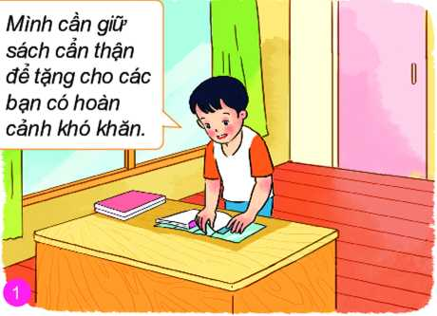
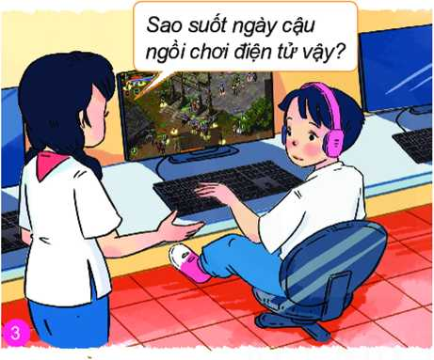
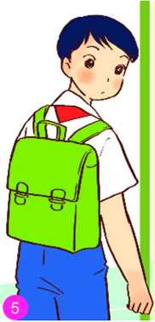
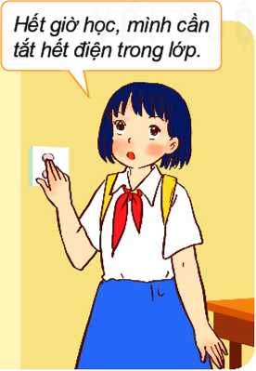
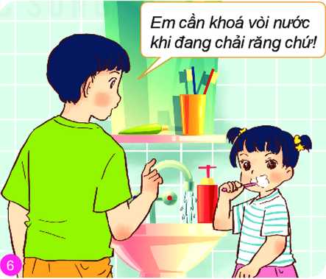
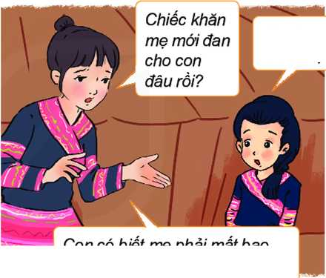
THẢO LUẬN NHÓM BÀN
Quan sát tranh và trả lời câu hỏi
Em hãy chỉ ra những biểu hiện của tiết kiệm và chưa tiết kiệm trong các bức tranh sau?
Mình sẽ tiết kiệm tiền để mua quà mừng thọ bà ngoại.
Tiết kiệm tiền
Chưa tiết kiệm thời gian
Tiết kiệm: sách vở, đồ dùng
Con làm mất rồi ạ!
Con có biết mẹ phải mất bao nhiêu thời gian, công sức để đan xong chiếc khăn đó không?
Tiết kiệm điện
Chưa tiết kiệm nước
Chưa tiết kiệm đồ dùng, thời gian, công sức

Slide 13


TRÒ CHƠI : “TIẾP SỨC ĐỒNG ĐỘI ”
Đại diện hai đội lên bảng viết những biểu hiện trong 5’
Mỗi đội cử 5 bạn xuất sắc nhất
Chia lớp ra thành hai đội
Đội 1: Biểu hiện của tiết kiệm
Đội 2: Biểu hiện chưa tiết kiệm
Đội nào viết được nhiều biểu hiện sẽ CHIẾN THẮNG
và được 10 điểm.

Slide 14
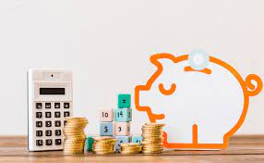

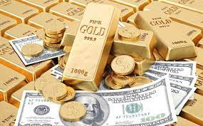

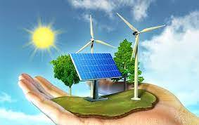

Của cải
Tiền bạc
Thời gian
Biểu hiện của tiết kiệm
Tài nguyên
Nước
Điện

Slide 15


Tiết kiệm biểu hiện ở việc:
- Chi tiêu hợp lí;
- Tắt các thiết bị điện và khoá vòi nước khi không sử dụng;
- Sắp xếp thời gian làm việc khoa học;
- Sử dụng hợp lí và khai thác hiệu quả tài nguyên (nước, khoáng sản,...);
- Bảo quản đồ dùng học tập, lao động khi sử dụng; bảo vệ của công;...

Slide 16



